Slide 1

3D-моделирование, анимация, разработка интерактивных объектов в Unreal Engine 4
Студент: Редколис Р.Р. РК6-72Б
Научный руководитель: Витюков Ф.А.
Notes:
Здравствуйте Владимир Анатольевич и Павел Петрович Хочу вам представить свой курсовой проект на тему разработки интерактивной модели в разных программных средах

Slide 2
Постановка задачи
Цель работы: разработать интерактивную 3d-модель с использованием трёхмерного движка Unreal Engine 4.
Задачи:
Изучить виды 3d моделирования;
Изучить методы переноса моделей из разных программных средств;
С помощью программно-аппаратного обеспечение разработать интерактивную модель.
Notes:
В рамках курсового проекта были поставлены задачи изучения видом 3d моделирования
А также способы экспорта и импорта между программными средствами.
Под разработкой интерактивной модели подразумевается
с помощью Blender 3D и Marvelous Designer создать Mesh и риг модели. А с помощью UE4 создать интерактивные действия.

Slide 3
Основные понятия
Скульптинг (Sculpting) – процесс создания 3D-объекта из материала, который условно можно назвать «виртуальной глиной».
Риг - набор зависимостей между управляющими и управляемыми элементами, созданный таким образом, чтобы управляющих элементов было меньше, чем управляемых.
Меш (mesh) – полигональная 3d-сетка объекта.
UV-map (UV-развёртка) – представление 3d-сетки объекта на двумерной плоскости.
Материал – совокупность параметров, определяющих поведение света при взаимодействии с поверхностью объекта.
Notes:
Возможно вопросы зададут, вкратце пересказать понятия

Slide 4
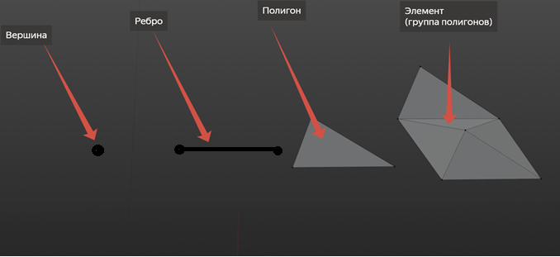
Вид 3d моделирования
Применения полигонального моделирования
Анимация (кинематография)
Симуляции
3d-печать
Рис. 3. базовые элементы полигонального моделирования
Notes:
Полигональное моделирование - это подход к моделированию объектов путем представления или аппроксимации их поверхностей с использованием многоугольных сеток.
Основным объектом, используемым в сеточном моделировании, является вершина, точка в трехмерном пространстве. Две вершины, соединенные прямой линией, становятся ребром. Три вершины, соединенные друг с другом тремя ребрами, определяют треугольник, который является простейшим многоугольником.
Группа полигонов, соединенных друг с другом общими вершинами, обычно называется элементом. Каждый из полигонов, составляющих элемент, называется гранью.
Отдельно можно выделить один из подвидов полигонального моделирования — скульптинг.

Slide 5
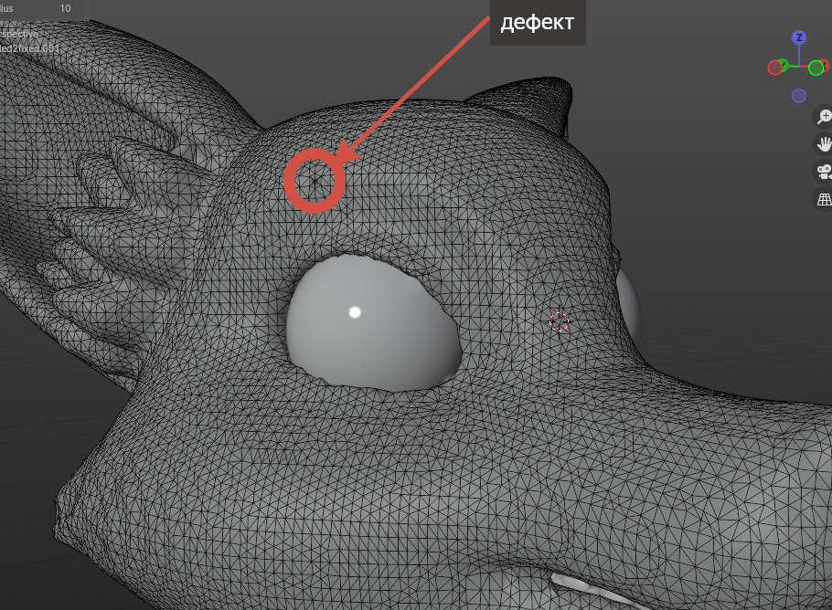
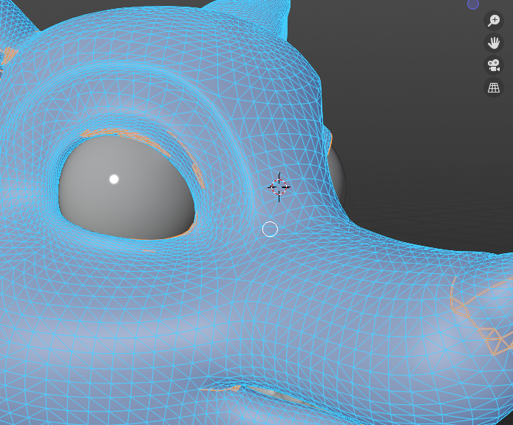
Решение проблемы при моделирование в Blender 3d
Рис. 4 Неправильная топология сетки
Рис. 5 Правильная топология сетки
Notes:
Отдельно можно выделить один из подвидов полигонального моделирования — скульптинг. С помощью которого была реализована модель
В случае с моделированием персонажей, либо существ, сетка будет деформироваться во время анимации, а это значит, что в этом случае правильная топология важна для корректной и чистой работы анимации, она облегчит жизнь аниматору и, опять же, позволит легко и быстро работать над правками и изменениями сетки модели.

Slide 6
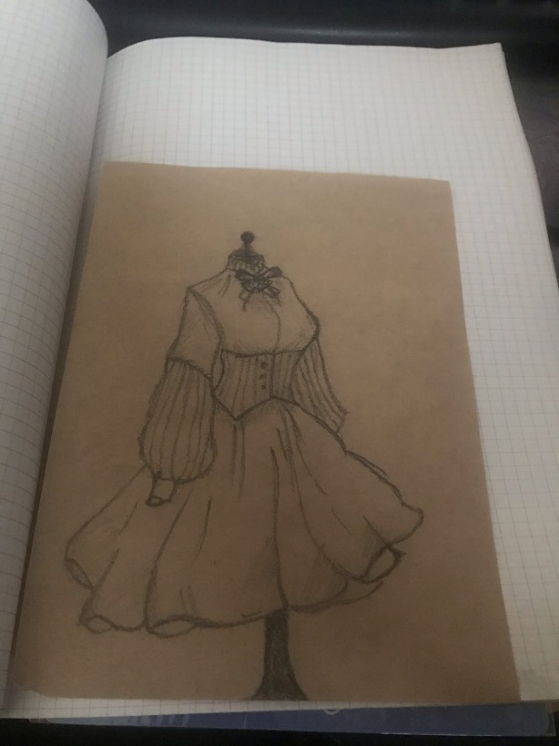
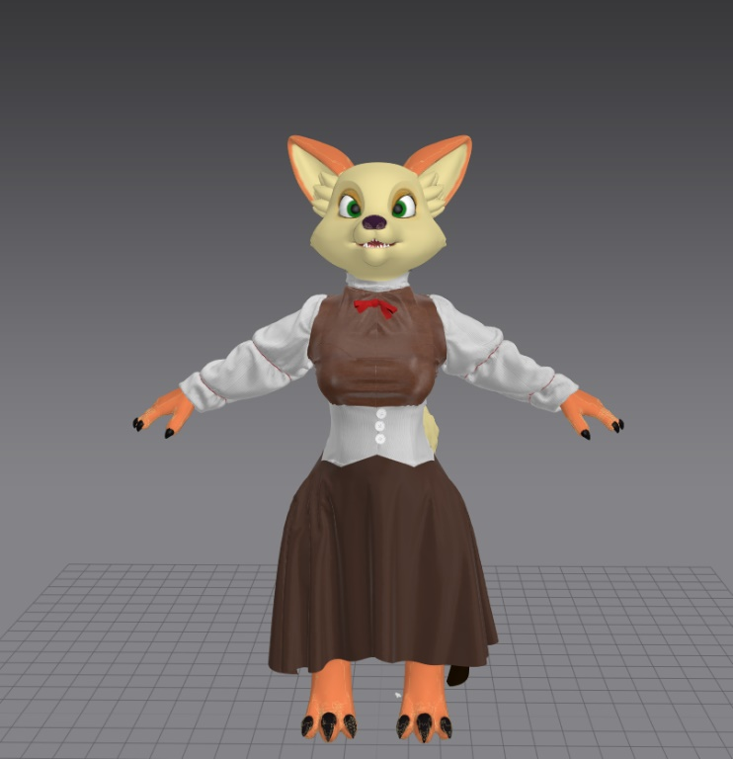
Моделирование в Marvelous Designer
Рис. 6 Правильная топология сетки
Notes:
Mesh одежды разрабатывался в программной среде Marvelous Designer 12 Personal. В ней проще и быстрее создавать определённые элементы для модели, используя встроенную
симуляцию поведения тканей можно наложить данный mesh одежды и экспортировать в том виде в котором она была зафиксирована на момент сохранения.

Slide 7
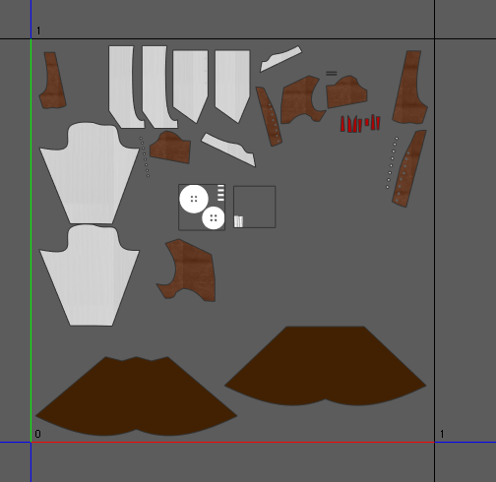
Экспорт
Стандартный формат экспорта и импорта моделей производится в FBX
Преимущества:
Cохраняет текстуры и изображения
Топологию модели
Риг
UV-карты
Анимации
Рис. 7 UV-Карта
Notes:
Чтобы перенести модель со скелетом и анимацией, требуется сконвертировать в формат подходящий для импорта. Подходящим форматом является FBX (FilmBoX).
Формат .fbx содержит полное описание трехмерной модели в формате FBX.
Он включает в себя все ресурсы модели включая её текстуры, узлы сетки, материалы и скелетную структуру.
FBX может храниться на диске в виде бинарных или ASCII данных, FBX SDK поддерживает оба формата.
Оба формата не задокументированы, однако формат ASCII имеет древовидную структуру с чёткими обозначениями идентификаторов.

Slide 8
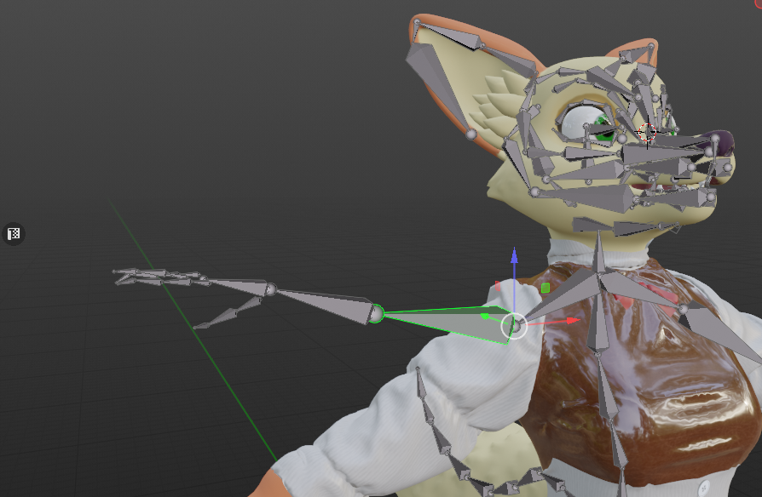
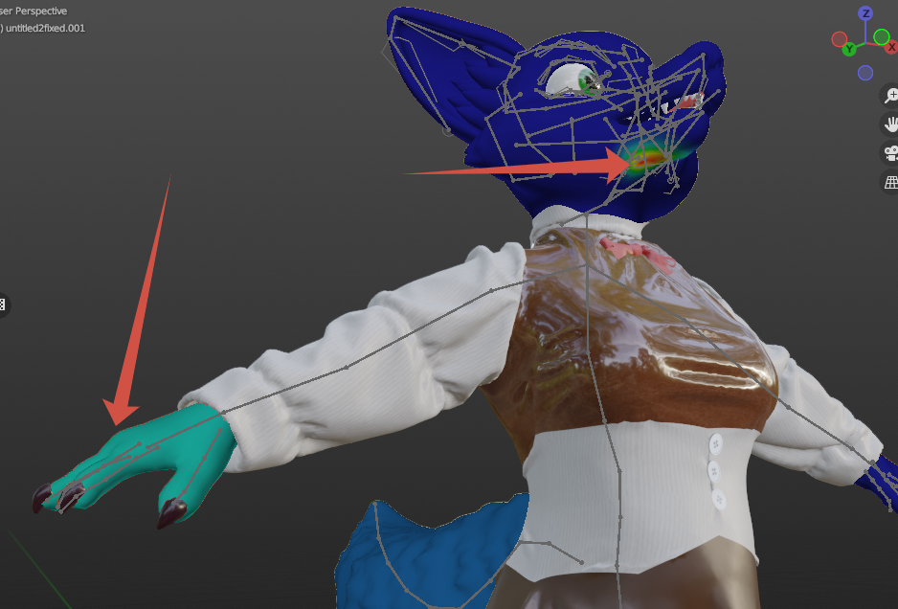
Проблема автоматических весов
Рис. 8 Скелет без весов
Рис. 9 Скелет с проблемными весами
Notes:
Риг - набор зависимостей между управляющими и управляемыми элементами, созданный таким образом, чтобы управляющих элементов было
меньше, чем управляемых. Чтобы создать, например, вращение плечевого сустава требуется передвинуть вершины таким образом чтобы конечное их положение давало ощущение анатомически правильного положения.
В Blender 3D есть возможность создать скелет с автоматическими весами для костей. Не всегда лучшее решение, так как зачастую для сложных моделей можно получить не совсем нужный результат. Поэтому лучше после применения данной функции вручную настроить веса костей для определённых групп вершин.

Slide 9
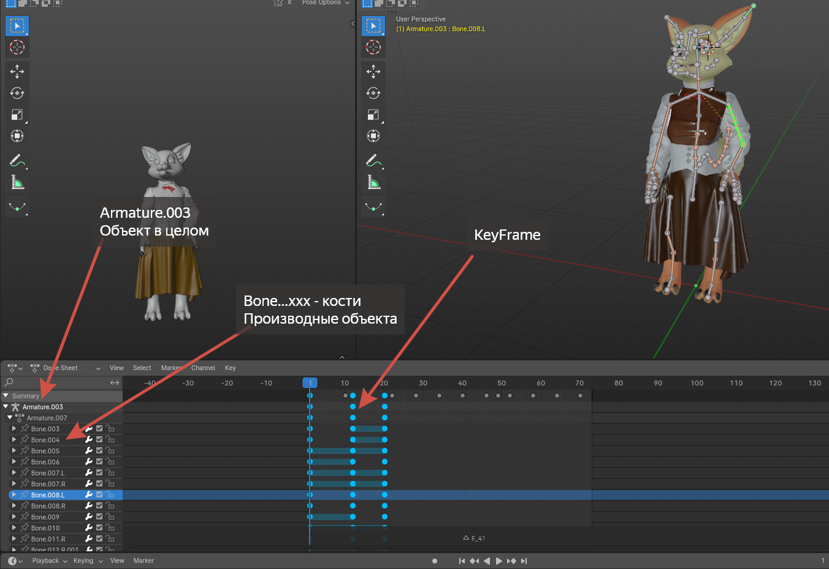
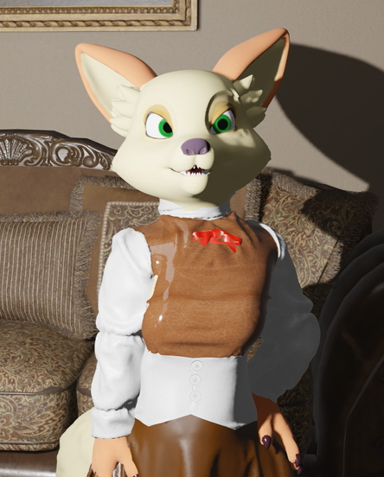
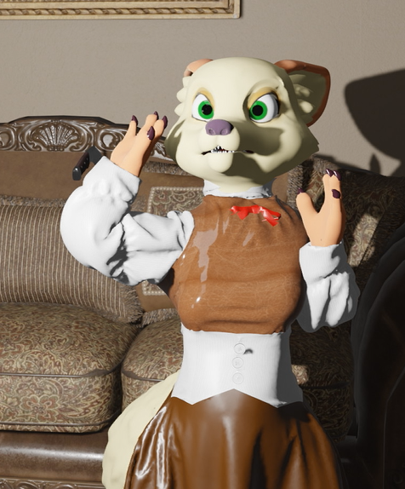
Ригинг интерактивной модели
Ригинг позволяет в краткие сроки создавать нужные позы и анимации модели с помощью кейфреймов
Рис. 10 Поза испуга
Рис. 11 Интерфейс создания анимации
Notes:
После создания рига к полигональной модели, можно перейти к удобному созданию анимации персонажа. Используемый метод анимирования keyframe - это «ключевые кадры», на основе которых создается анимация, кость или объект переходит из позы А в позу Б на временной линии, те самые отметки называются кейфреймами. Обычно переход из позы А в позу Б происходит линейно, но при желании можно выставить разные функции перехода.

Slide 10
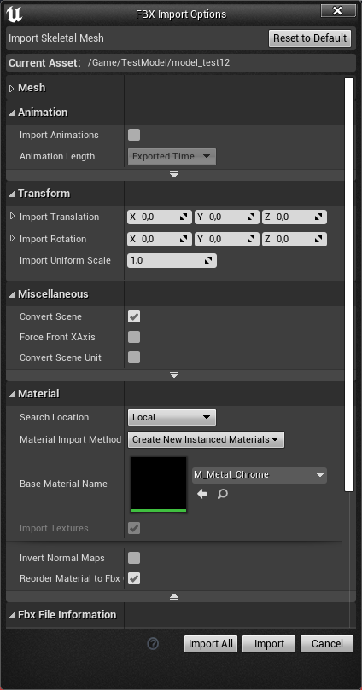
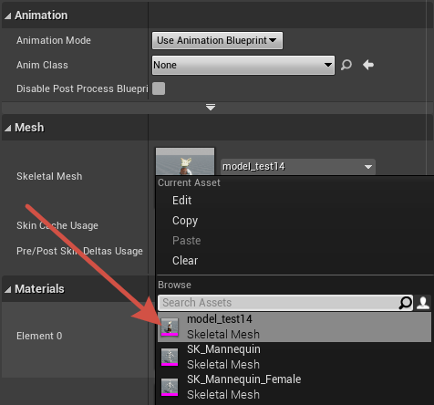
Создание интерактивных действий модели
Рис. 13 Замена базового манекена
Рис. 12 параметры импорта
Notes:
В Unreal Engine 4 для движение моделей требуется набор анимации которые можно создать в самом UE4 или импортировать, также имеется возможность использовать встроенную функцию физики. Я импортировал созданные собственные анимации

Slide 11
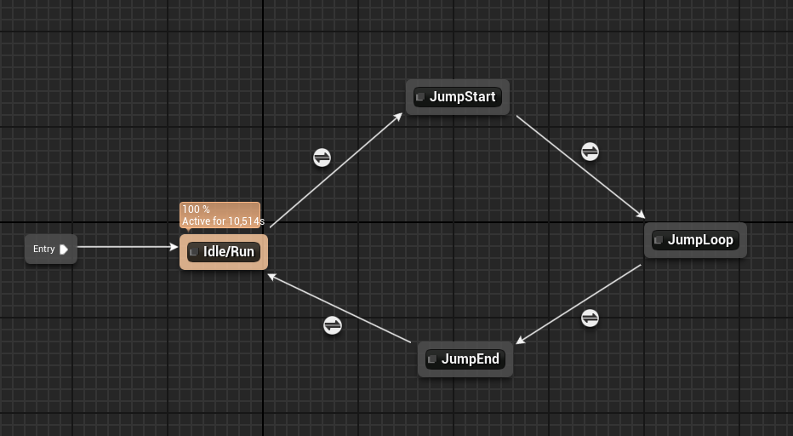
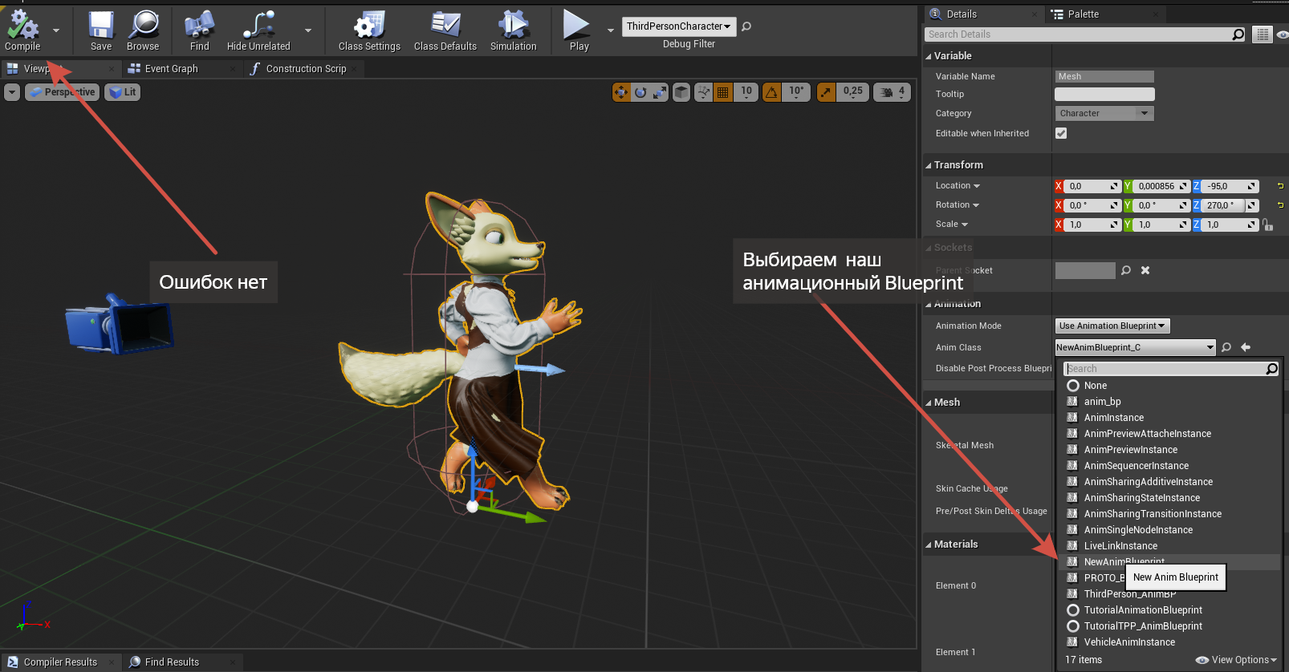
Создание логики действий модели
Рис. 14 Логика действий
Рис. 15 Подключение логики действий
Notes:
В каждом ноде требуется составить логику последовательного воспроизведения анимации. Чтобы после прыжка был переход в состояние анимации бега или ожидания

Slide 12
Заключение
В результате работы выполнены следующие задачи:
Получены знания в области компьютерного моделирования их виды и методы;
Изучены и на практике применены знания манипуляции полигонами применяя управляемые элементы (кости);
Изучены программные средства для компьютерного моделирования и на практике применены: Blender 3D для создания модели с ригом скелета, текстуры и анимацией и Marvelous Designer 12 Personal для создания одежды и её симуляции на модель;
Изучены форматы экспорта и импорта моделей между программными средствами;
Работа с UV-развёрткой и картой текстурой;
Импорт и перевод модели в интерактивную.

